Slide 1
O novo Fundeb como mecanismo de financiamento para a garantia da qualidade da educação
Luiz Miguel Martins Garcia
Dirigente Municipal de Educação de Sud Mennucci/ SP Presidente da Undime

Slide 2
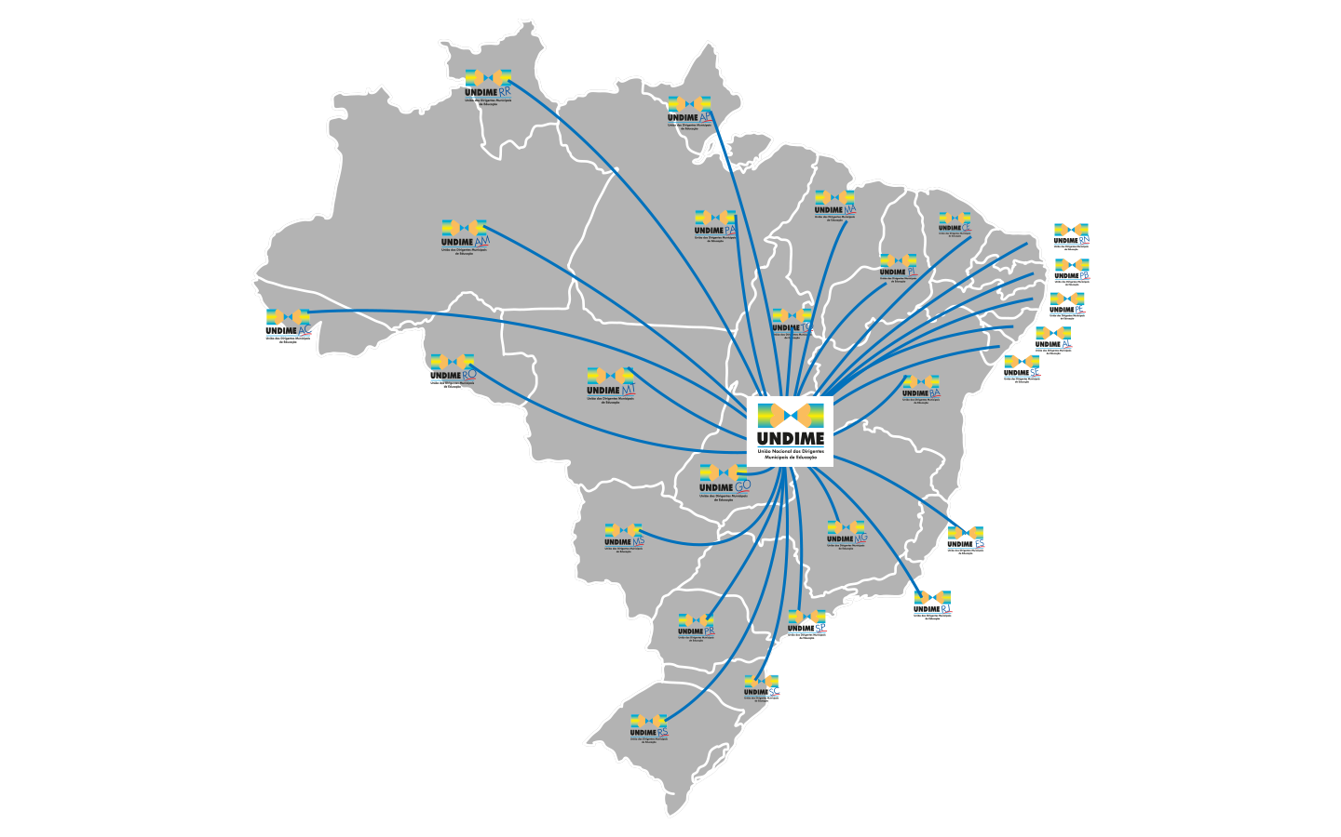
Associação civil, sem fins lucrativos, fundada em 10 de outubro de 1986.
Sede: Brasília/ DF
26 Seccionais

Slide 3
Seccional da Undime
Município
Município
Município
Seccional da Undime
Município
Município
Município
Município
Município
Seccional da Undime
Município
Município
Seccional da Undime
Município
Município
Município
Município
Município
Município

Slide 4
Missão
Articular, mobilizar e integrar os dirigentes municipais de educação
para construir e defender a educação pública com qualidade social.
Princípios
Democracia capaz de garantir a unidade de ação institucional.
Afirmação da diversidade e do pluralismo.
Gestão democrática baseada, prioritariamente, na construção de consensos.
Ações pautadas pela ética, transparência, legalidade e impessoalidade.
Autonomia perante aos governos, partidos políticos, credos e a outras instituições.
Visão sistêmica na instituição da educação fortalecendo o regime de colaboração entre as Unidades da Federação.

Slide 5
EDUCAÇÃO
Direito de todos
Dever do Estado
Dever da família
Exercício da cidadania

Slide 6
Direito à Educação na Constituição na Federal:
Art. 6º
É um direito social - o primeiro a ser listado.
Art. 23 e 211
Deve ser realizado por meio da cooperação e colaboração federativa.
Art. 205
Visa o “pleno desenvolvimento da pessoa, seu preparo para o exercício da cidadania e sua qualificação para o trabalho”.
Art. 206
Art. 208
Obedece a princípios.
Afirma deveres do Estado.

Slide 7
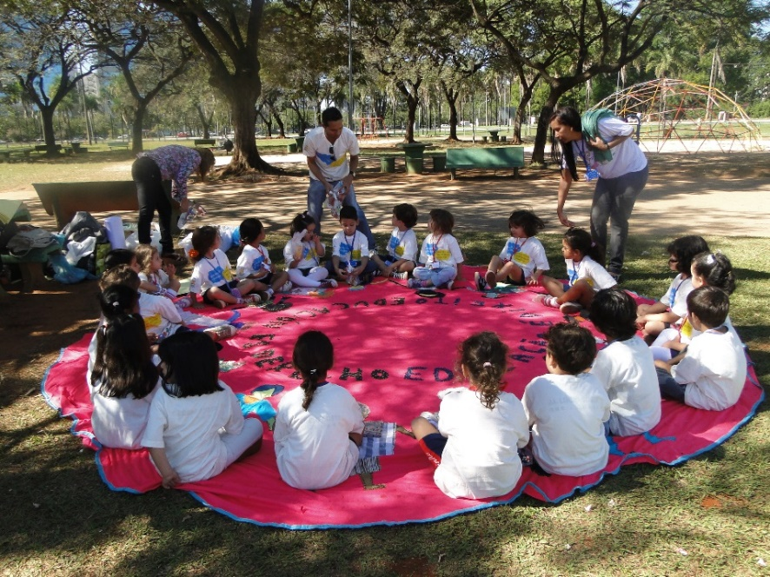
Quais são os desafios da educação em âmbito nacional atualmente?
Cumprimento das metas e estratégias do PNE.
Construção e criação do Sistema Nacional de Educação.
Revisão do Pacto Federativo, regulamentação e efetivação do regime de colaboração.
Implementação do Custo Aluno Qualidade Inicial (CAQi) e do Custo Aluno Qualidade (CAQ).
Instituição do Fundeb como instrumento permanente de financiamento da educação básica pública.

Slide 8
Direito à Educação
PNE
(Metas e estratégias)
SNE (Regime de Colaboração)

Slide 9
Financiamento da educação pública
A dimensão do $FINANCIAMENTO$ é determinante para o planejamento, a organização e a implementação das políticas públicas.
O quê
Como?
Quanto?
Quando?

Slide 10
Matrículas da Educação Básica – 2018
União aplica 18% e é responsável apenas pela rede pública federal (com 1% das matrículas de educação básica).
Municípios e estados aplicam 25% e são responsáveis pelo universo de matrículas da educação básica (81%).

Slide 11
Ampliar o investimento público em educação pública Meta 20 do PNE
Atingir, no mínimo, de 7% do PIB no 5º ano do PNE e, no mínimo, o equivalente a 10% do PIB ao final do decênio - Meta 20 do PNE.
Regulamentar a distribuição dos recursos advindos da Lei dos Royalties e Fundo Social do Pré-Sal – estratégia 20.3 do PNE.
Implementar o Custo Aluno-Qualidade Inicial (CAQi) e o CAQ - estratégia 20.10 do PNE.
Abandonar a lógica dos recursos financeiros “disponíveis” e efetivar a lógica dos recursos financeiros “necessários” para uma educação pública de qualidade (Fundeb permanente) - estratégia 20.1 do PNE.

Slide 12
Ampliar o investimento público em educação pública Meta 20 do PNE
Assistência supletiva da União é insuficiente e nem sempre ocorre conforme a previsão:
Fundeb – participação tímida (limitada a um mínimo de 10%)
Transferências Automáticas – valores pequenos diante da realidade (PNAE, PNATE, PDDE)
Transferências Voluntárias – redução em tempos de crise e atraso nos pagamentos (obras, Novo Mais Educação, Mais Alfabetização, Educação Conectada, Brasil Carinhoso, etc)

Slide 13
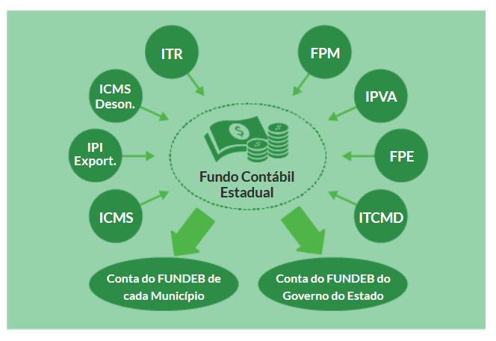
Estrutura atual do Fundeb:
Cesta de impostos
Estimativas de 2019
Valor total do Fundeb:
R$ 156,3 bilhões (2,3% do PIB)
90% de estados e municípios
Complementação da União:
R$ 14,3 bilhões (0,2% do PIB)
10% da União
Transferência dos estados:
R$ 22 bilhões

Slide 14
Posicionamento da Undime ao novo Fundeb:
apoio à última proposta de Substitutivo apresentada pela Deputada professora Dorinha;
criação de um “Fundeb permanente” - sem prazo de vigência, cujo texto passe a constar na Constituição Federal, por meio de Emenda Constitucional;
complementação da União ao novo Fundo na ordem de 40%, do total de seus recursos;
composição financeira que respeite as premissas estabelecidas pelo Custo Aluno-Qualidade (CAQ) e Custo Aluno-Qualidade Inicial (CAQi) – Campanha Nacional pelo Direito à Educação - de maneira a considerar os custos-alunos investidos pelos municípios na oferta das etapas e modalidades que lhes são de responsabilidade constitucional;
sistema híbrido: VAA (10%); VAAT (30%)

Slide 15
Posicionamento da Undime ao novo Fundeb:
Propostas de alteração apresentadas à Comissão Especial:
manutenção do percentual mínimo de 60% para remuneração dos profissionais do magistério, por tratar-se de uma categoria exclusiva da educação e com piso salarial nacional definido em Lei;
estabelecimento de um percentual mínimo de 15% a ser investido em Manutenção e Desenvolvimento do Ensino (MDE), subtraindo do cálculo os gastos com o pessoal da educação e investimentos. Os parâmetros para estes cálculos foram extraídos do SimCAQ, conforme planilha anexa.

Slide 16
Preocupações dos DME
Queda de receitas na educação municipal motivada pela crise econômica e pela diminuição da ação suplementar do Ministério da Educação.
Limitação para cumprir piso do magistério e carreira frente às previsões legais (art. 169 da CF e 15 a 23 da LRF).
Cobrança dos órgãos de controle (TCE e MP) para cumprimento dos PME.
Cortes orçamentários causados pela EC 95/ 17 (Teto dos Gastos).
Indefinição sobre a continuidade de políticas e programas governamentais.
Possível Proposta de Emenda à Constituição de desvinculação dos percentuais mínimos do orçamento da União, que passará a valer automaticamente a estados e municípios.

